Slide 1

信号检测与估计
第四章：信号波形的检测
高斯白噪声中确知信号波形的检测

Slide 2
4.4 高斯白噪声中确知信号的波形检测
高斯白噪声中确知信号波形的检测主要包括
1、简单二元信号波形检测
2、一般二元信号的波形检测
研究内容：判决表达式、设计检测系统、分析检测性能、分析最佳信号波形设计和充分统计量

Slide 3
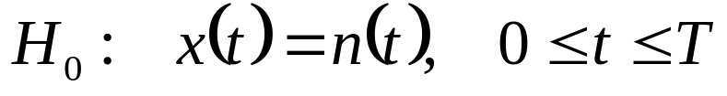

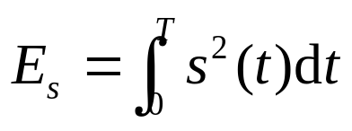
4.4 高斯白噪声中确知信号的波形检测
1.简单二元信号的波形检测
信号模型
在简单二元信号的波形检测中，假设H₀下和假设H₁的接收信
号分别为：
其中s(t)是能量为E_{s}的确知信号，n(t)是均值为零，功率谱密
度为N₀/2的高斯白噪声。

Slide 4
4.4 高斯白噪声中确知信号的波形检测
检测方法概述
第一步，利用随机过程的正交级数展开，将随机过程用一组随机变量（展开系数）来表示；
第二步，针对展开得到的随机变量，取前N项，利用第三章的统计检测方法，构建贝叶斯检测表达式；
第三步，取N →∞的极限，将离散判决表示式变成连续形式,构造信号波形的判决表示式。

Slide 5
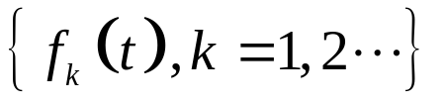
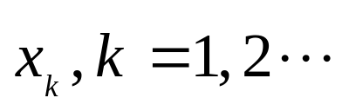
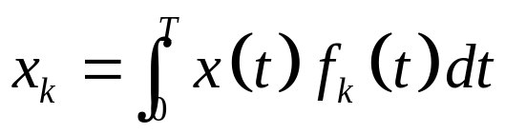
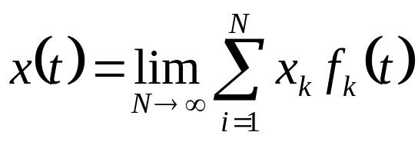
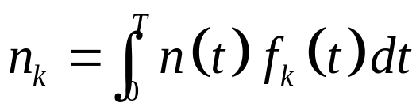
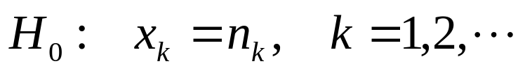
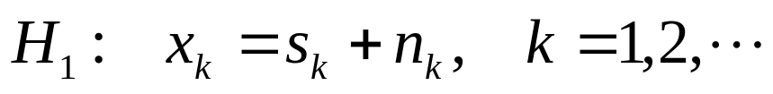
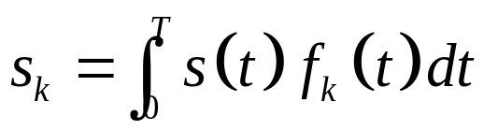
4.4 高斯白噪声中确知信号的波形检测
观测方程
步骤1，选一组完备的正交函数集 ，对接收信号进行正交级数展开，得到一组随机变量

Slide 6
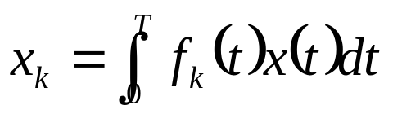
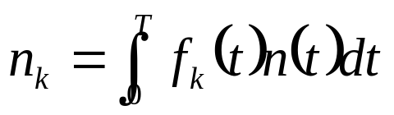
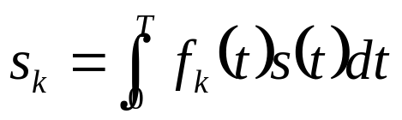
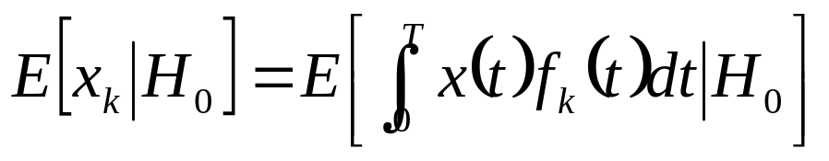
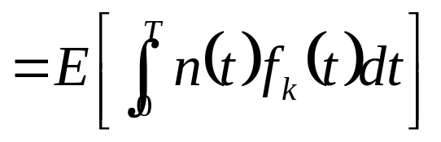
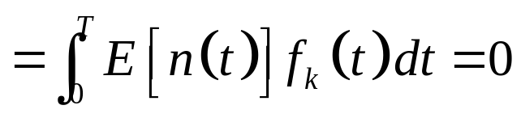
4.4 高斯白噪声中确知信号的波形检测
x_{k} 是高斯随机过程积分的结果，因而 x_{k} 服从高斯分布，且有

Slide 7
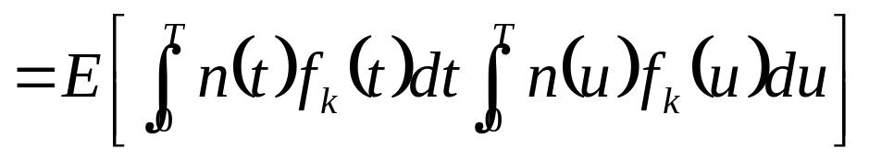
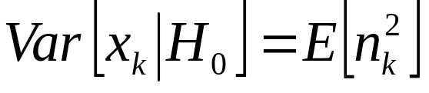
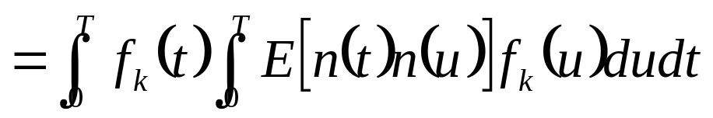
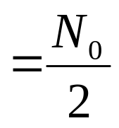
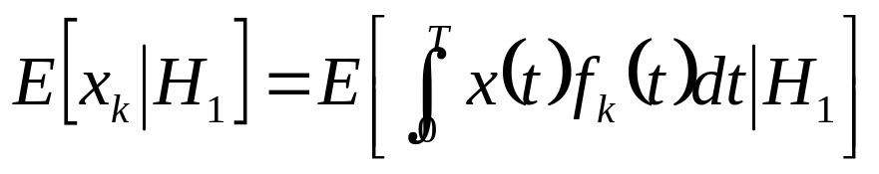
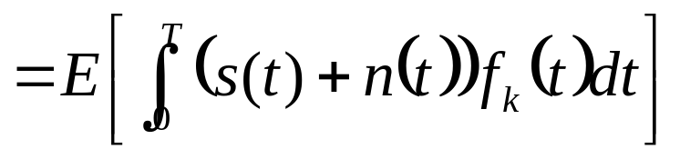
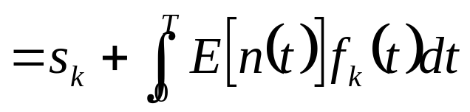
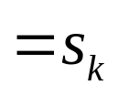
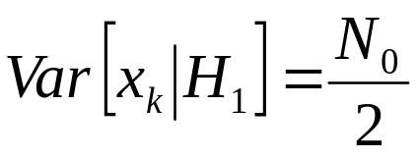
4.4 高斯白噪声中确知信号的波形检测

Slide 8
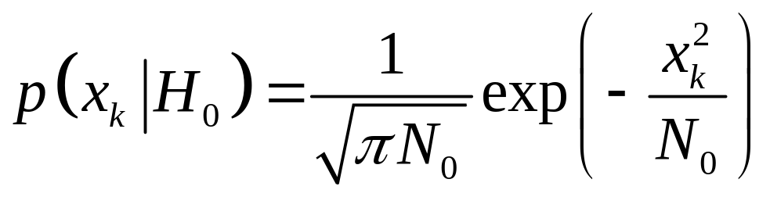
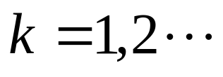
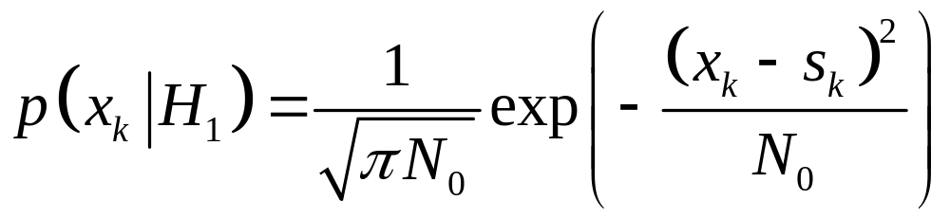
4.4 高斯白噪声中确知信号的波形检测

Slide 9
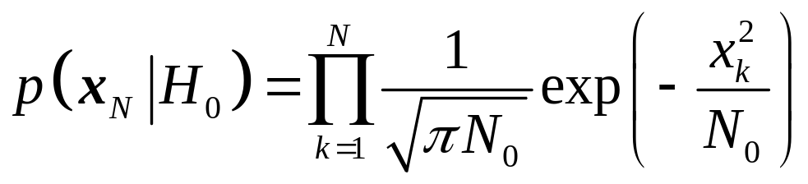
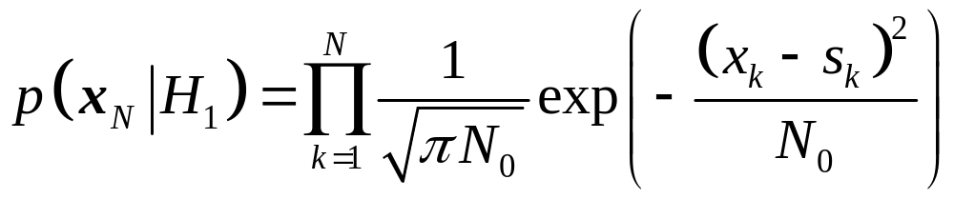
4.4 高斯白噪声中确知信号的波形检测
步骤2，利用前N 项展开系数，构建似然比检验
对于高斯白噪声，由卡亨南-洛维展开可知，各展开系数是不相关的，因而也是相互独立的。

Slide 10
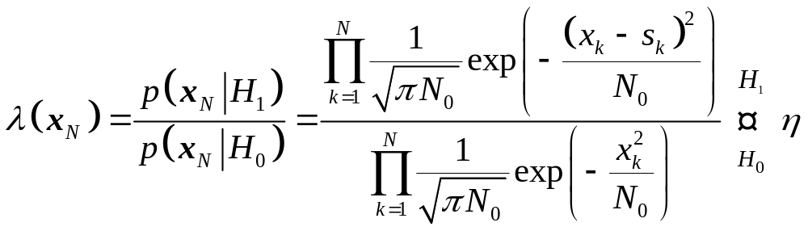
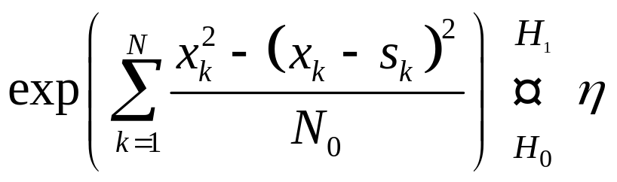
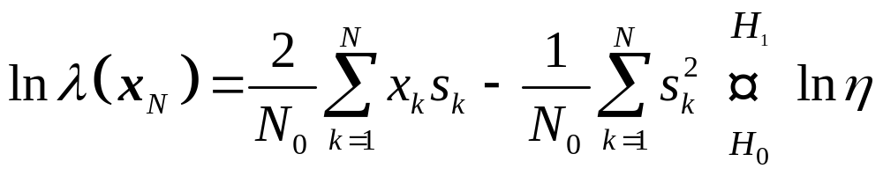
4.4 高斯白噪声中确知信号的波形检测
由贝叶斯检测准则，得到

Slide 11

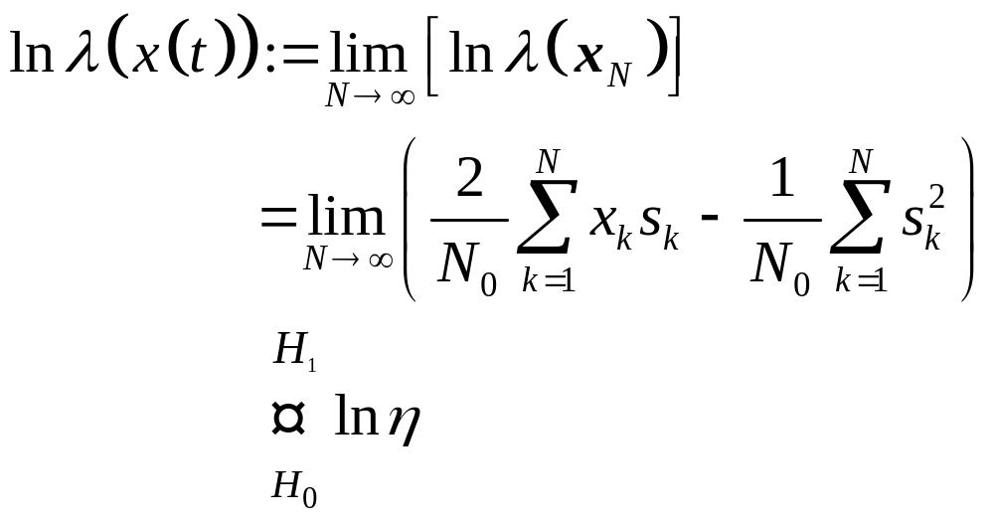
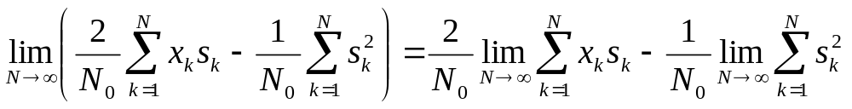
步骤3，令

Slide 12
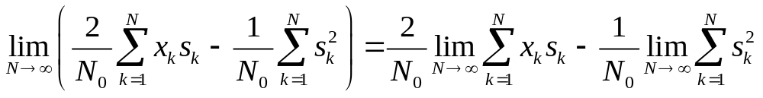
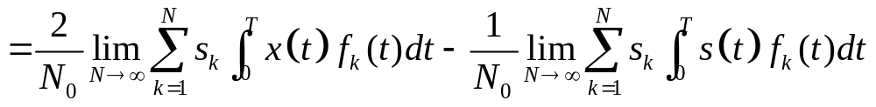
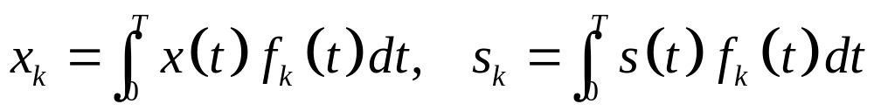
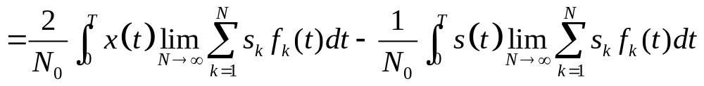
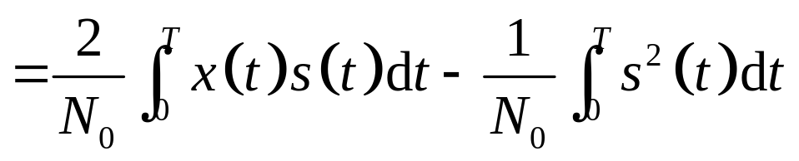
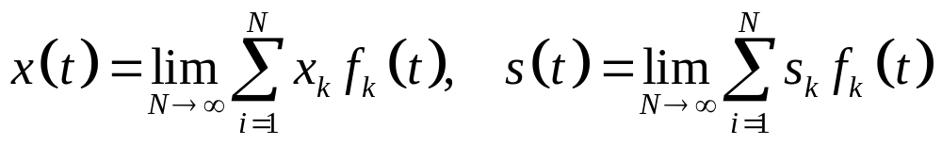

Slide 13
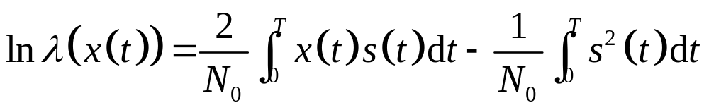
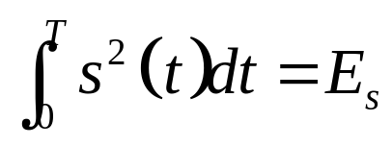
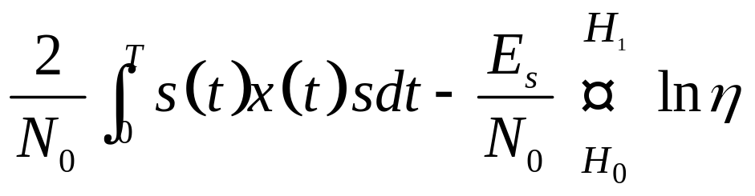
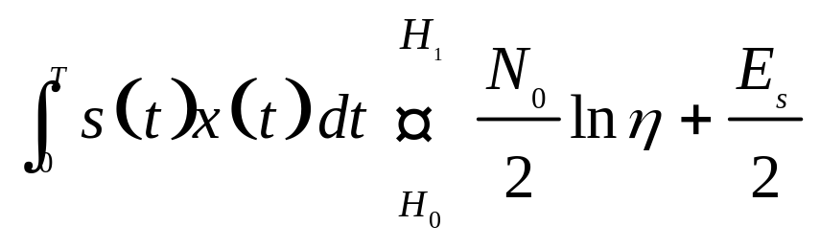
4.4 高斯白噪声中确知信号的波形检测

Slide 14
简单二元确知信号的波形检测
检测步骤
第一步，利用随机过程的正交级数展开，将随机过程用一组随机变量（展开系数）来表示；
第二步，针对展开得到的随机变量，取前N项，利用第三章的统计检测方法，构建贝叶斯检测表达式；
第三步，取N →∞的极限，将离散判决表示式变成连续形式,构造信号波形的判决表示式。
确知信号的正交级数展开的展开系数是一组确定的值。随机过程的正交级数展开的展开系数是一组随机变量，卡亨南-洛维展开可保证展开系数之间不相关。

Slide 15
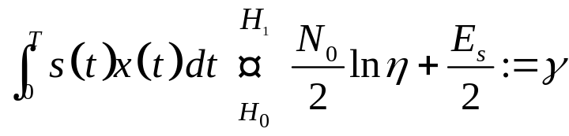
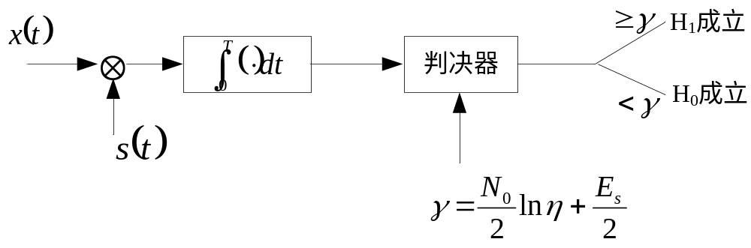
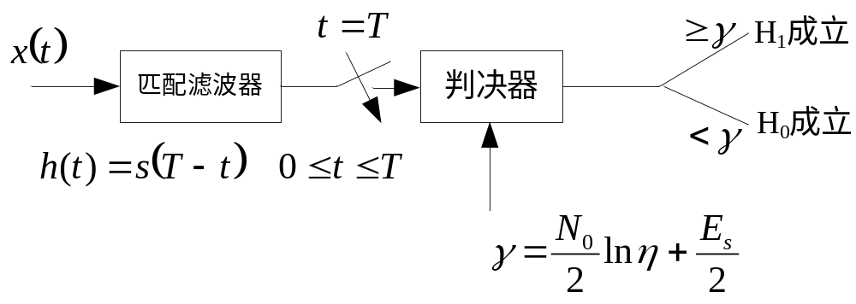
4.4 高斯白噪声中确知信号的波形检测
检测系统结构

Slide 16
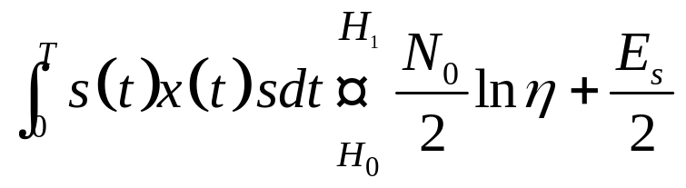
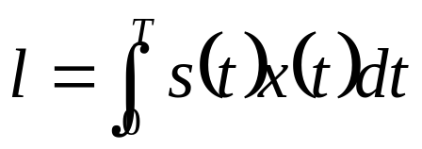




4.4 高斯白噪声中确知信号的波形检测
检测系统性能分析
统计量
门限
由于接收信号x(t)是高斯随机过程，所以以x(t)为函数的统计量 l 为服从高斯分布的随机变量

Slide 17









4.4 高斯白噪声中确知信号的波形检测

Slide 18







4.4 高斯白噪声中确知信号的波形检测

Slide 19








4.4 高斯白噪声中确知信号的波形检测
d²偏移系数，表示功率信噪比计量

Slide 20








Slide 21





偏移系数
对简单二元信号来讲，只要保持信号s(t)的能量不变，信号波形可以任意设计，检测性能不发生变化。

Slide 22
4.4 高斯白噪声中确知信号的波形检测
充分统计量方法
正交级数展开法：信道噪声是白噪声，正交函数集可任意选取，利用全部展开系数进行信号检测。
充分统计量法：选取特定的正交函数集，使得有关发送信号的信息只包含在有限的展开系数中，利用有限维的展开系数进行检测。

Slide 23



4.4 高斯白噪声中确知信号的波形检测
充分统计量方法
步骤1，选择一组完备正交函数集 ，满足以下条件：

Slide 24











4.4 高斯白噪声中确知信号的波形检测
充分统计量方法
步骤2，利用选择的正交函数集 ，对接收信号进行正交级数展开。

Slide 25
4.4 高斯白噪声中确知信号的波形检测
当k ≥ 2时，接收信号x(t)在两种假设下都是噪声n(t)的展开系数n_{k}，展开结果说明，只有x(t)的第一个展开系数含有关于H₀还是假设H₁为真的信息，其余展开系数与假设无关，对判决没有影响，且与系数x₁是相互统计独立的(因为n(t)为高斯白噪声过程)。因此x₁是一个充分统计量。

Slide 26







充分统计量方法
步骤3，利用得到的展开系数，构建似然比表达式

Slide 27




充分统计量方法
步骤3，利用得到的展开系数，构建似然比表达式
在两种假设下，系数x₁的概率密度函数分别为

Slide 28


4.4 高斯白噪声中确知信号的波形检测
由贝叶斯检测准则，得到

Slide 29





4.4 高斯白噪声中确知信号的波形检测
取对数，化简得到：
由于

Slide 30


4.4 高斯白噪声中确知信号的波形检测
一般二元信号的波形检测
信号模型
在一般二元信号的波形检测中，假设H0下和假设H1的接收信号分别为：
其中s₀(t)是能量为E₀的确知信号， s₁(t)是能量为E₁的确知信号，n(t)是均值为零，功率谱密度为N₀/2的高斯白噪声。

Slide 31
4.4 高斯白噪声中确知信号的波形检测
一般二元信号的波形检测
检测方法：
首先，利用随机过程的正交级数展开，将随机过程用一组相互独立的随机变量来表示；
然后，针对展开得到的随机变量，取其前N 项展开系数，构建贝叶斯检测表达式；
最后，取N →∞,利用展开系数与随机过程之间的表示关系，构建波形信号的检测表达式。

Slide 32




4.4 高斯白噪声中确知信号的波形检测
判决表达式
步骤1，选一组完备的正交函数集 ，对接收信号进行正交级数展开，得到一组随机变量

Slide 33




4.4 高斯白噪声中确知信号的波形检测
判决表达式
是高斯随机过程积分的结果，因而
服从高斯分布，且有

Slide 34



4.4 高斯白噪声中确知信号的波形检测

Slide 35


4.4 高斯白噪声中确知信号的波形检测

Slide 36



4.4 高斯白噪声中确知信号的波形检测
步骤2，利用前N项展开系数，构建似然比检验
对于高斯白噪声，由卡亨南-洛维展开可知，各展开系数是不
相关的，因而也是相互独立的。

Slide 37



4.4 高斯白噪声中确知信号的波形检测
由贝叶斯检测准则，得到

Slide 38





4.4 高斯白噪声中确知信号的波形检测
步骤3，令

Slide 39




4.4 高斯白噪声中确知信号的波形检测

Slide 40


4.4 高斯白噪声中确知信号的波形检测

Slide 41


4.4 高斯白噪声中确知信号的波形检测
检测系统结构

Slide 42

4.4 高斯白噪声中确知信号的波形检测

Slide 43


4.4 高斯白噪声中确知信号的波形检测
检测系统性能分析
统计量
门限
由于接收信号x(t)是以高斯随机过程，所以统计量l为服从高斯分布的随机变量

Slide 44





4.4 高斯白噪声中确知信号的波形检测
相关系数

Slide 45






4.4 高斯白噪声中确知信号的波形检测

Slide 46



4.4 高斯白噪声中确知信号的波形检测

Slide 47





4.4 高斯白噪声中确知信号的波形检测

Slide 48



4.4 高斯白噪声中确知信号的波形检测
最佳信号波形设计
由于
所以当
时，d²可取到最大值
所以，在高斯白噪声条件下，对于确知一般二元信号的波形检测，当两个信号设计成反相信号时，可在信号能量给定的约束下获得最好的检测性能。

Slide 49




4.4 高斯白噪声中确知信号的波形检测

Slide 50
4.4 高斯白噪声中确知信号的波形检测
充分统计量方法
正交级数展开法：信道噪声是白噪声，正交函数集可任意选取，利用全部展开系数进行信号检测。
充分统计量法：选取特定的正交函数集，使得有关发送信号的信息只包含在有限的展开系数中，利用有限维的展开系数进行检测。

Slide 51


4.4 高斯白噪声中确知信号的波形检测
充分统计量方法
观测信号模型
步骤1，选择一组完备正交函数集 ，选定第一个坐标f₁(t)为s₁(t)的归一化信号
与f₁(t)正交的信号g₂(t)

Slide 52
4.4 高斯白噪声中确知信号的波形检测
充分统计量方法
施密特正交化

Slide 53
4.4 高斯白噪声中确知信号的波形检测
归一化

Slide 54




4.4 高斯白噪声中确知信号的波形检测
步骤2，利用选择的正交函数集 ，对接收信号进行正交级数展开。

Slide 55



4.4 高斯白噪声中确知信号的波形检测
由于在正交基函数集{f_{k}(t)}中，只有f₁(t)和f₂(t)与信号s₀(t)和s₁(t)有关，当k ≥ 3时，f_{k}(t)是与f₁(t)和f₂(t)正交的，从而也与信号s₀(t)和s₁(t)正交。

Slide 56



4.4 高斯白噪声中确知信号的波形检测

Slide 57






4.4 高斯白噪声中确知信号的波形检测
充分统计量方法
步骤3，利用得到的展开系数，构建似然比表达式

Slide 58



4.4 高斯白噪声中确知信号的波形检测
当k大于3时，展开系数x_{k}是仅与信道噪声有关的随机变量，与发送信号无关，因此可以利用前两个展开系数构建贝叶斯检测，即

Slide 59




4.4 高斯白噪声中确知信号的波形检测
两边取对数，并化简

Slide 60


例 题
例4.4.1 考虑发送信号周期为 的二元移频键控系统.
在假设H₀和H₁下的观测信号分别为:
其中， 信号的振幅a和频率ω₀已知,并假定两个假设先验等概。信号在传输中叠加了均值为零，功率谱密度为N₀/2的高斯白噪声。现采用最小平均错误概率准则，设计信号检测系统,并计算平均错误概率P_{e}。

Slide 61






解： 根据题设，得到两个信号的能量分别为
由于两个假设先验等概，因此在最小平均错误概率准则下，判决门限
利用一般二元信号检测波形判决表达式，得

Slide 62





为求平均错误概率，首先需要计算偏移系数

Slide 63







Slide 64





Slide 65





4.4 高斯白噪声中确知信号的波形检测

Slide 66



例 题
例4.4.2 设连续相位移频键控通信系统,在假设H1和H0下
的观测信号分别为:
其中, 信号的振幅a₀, a₁和频率ω₀和ω₁已知, 并假定两个假设先验等概.信号在传输中叠加了均值为零,功率谱密度为N₀/2的高斯白噪声.问使平均错误概率最小的两个信号的频差
为多少?

Slide 67



解： 根据题设，假定两个信号的能量相等为
由于两个假设先验等概，因此在最小平均错误概率准则下，判决门限
根据一般二元信号检测波形判决表达式，得

Slide 68




为求平均错误概率，首先需要计算偏移系数
相关系数

Slide 69





Slide 70




Slide 71



Slide 72









由
可知，为使平均错误概率最小，需使
取到最大值。
又由于

Slide 73



由前式，可知，相关系数与频率差有关，令
得到满足方程
的解，即是使平均错误概率最小的两个信号的频率差，对应的相关系数为

Slide 74


为了实现简单，通常采用正交信号，此时相关系数为0.
为获得与相关系数为-0.21时相同的错误概率，需要改变发送信号的能量，即

Slide 75
二元波形信号检测归纳
基本检测方法(正交级数展开法)：
首先，利用随机过程的正交级数展开，将随机过程用一组随机变量来表示；
然后，针对展开得到的随机变量，取前N个展开系数，利用第三章的统计检测方法，构建贝叶斯检测表达式(白高斯噪声条件下，展开系数是不相关的，也是独立的)；
最后，令N趋向于无穷大，求极限，得到波形信号的检测表达式。

Slide 76



二元波形信号检测归纳
充分统计量法：
利用信源发送信号，构建一组特殊的正交函数集，可以利用有限个展开系数构建波形检测表达式。
检测性能与偏移系数有关
简单二元信号
一般二元信号

Slide 77
二元波形信号检测归纳
对简单二元信号，只要保持信号s(t)的能量不变，信号波形可以任意设计，检测性能不发生变化。
在高斯白噪声条件下，对于确知一般二元信号的波形检测，当两个信号设计成互反信号时，可在信号能量给定的约束下获得最好的检测性能。

Slide 78







二元波形信号检测归纳
由于检验统计量是属于高斯分布的，所以在高斯白噪声中，二元确知信号波形检测的判决概率 完全是由偏移系数 决定。
由一般二元信号波形检测的判决表达式，当判决表达式取等号，即
由该方程确定的直线，是判定假设 成立还是判决假设
成立的分界线。

Slide 79



二元波形信号检测归纳
判决区域分界线
信号s₀(t)与s₁(t)差向量为：
差向量曲线的斜率为：
判决区域分界线是垂直于信号间连线的一条直线。

Slide 80
作业：
4.2 4.4 4.7 4.9

